Slide 1

PROJECTEN WAASMUNSTER
Nieuwbouw- en vervangbouwdossiers
Grote renovatiedossiers

Slide 2
Nieuwbouw- en vervangbouwdossiers

Slide 3
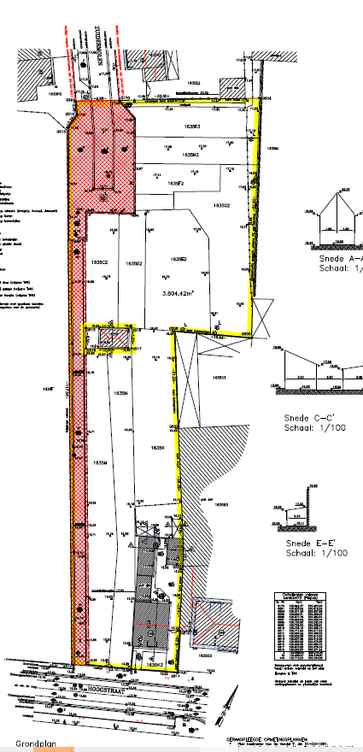
Ontwerpers : Infrastructuur : VMSW Bouw : ARTEX bvba - Dendermonde Status : - projectfiche aangemaakt - in afwachting van goedkeuring door LWO - schetsontwerp (enkel bouw) heeft reeds positief advies van VMSW - ontwerp infra dient nog te worden opgemaakt
Project Heuverbeek

Slide 4
kant Zuidermolen: o 14 sociale huurappartementen (2x Type 1/2 + 12x Type 2/3) o 14 x 1,5p = 21 parkeerplaatsen voorzien op het terrein o Fietsenberging voorzien voor 21 fietsen + afvalberging. o Gemeenschappelijk teller/techniekenlokaal thv de inkom. o Elk appartement voorzien van een buitenruimte o Elk appartement voorzien van een individueel verwarmings- en ventilatiesysteen
Project Heuverbeek

Slide 5
kant Hoogstraat: o 6 sociale huurappartementen 2x Type 1/2 + 2x Type 2/3 + 2x Type 3/4 o Centrale inkom met centrale trap en lift. 6x 1,5p = 9 parkeerplaatsen voorzien op het terrein achter de bebouwing (enkel toegankelijk via doorrit aan de rechterzijde) o Fietsenberging voorzien voor 12 fietsen + afvalberging. o Gemeenschappelijk teller/techniekenlokaal o Elk appartementen voorzien van een buitenruimte o Elk appartement voorzien van een individueel verwarmings- en ventilatiesysteem
Project Heuverbeek

Slide 6
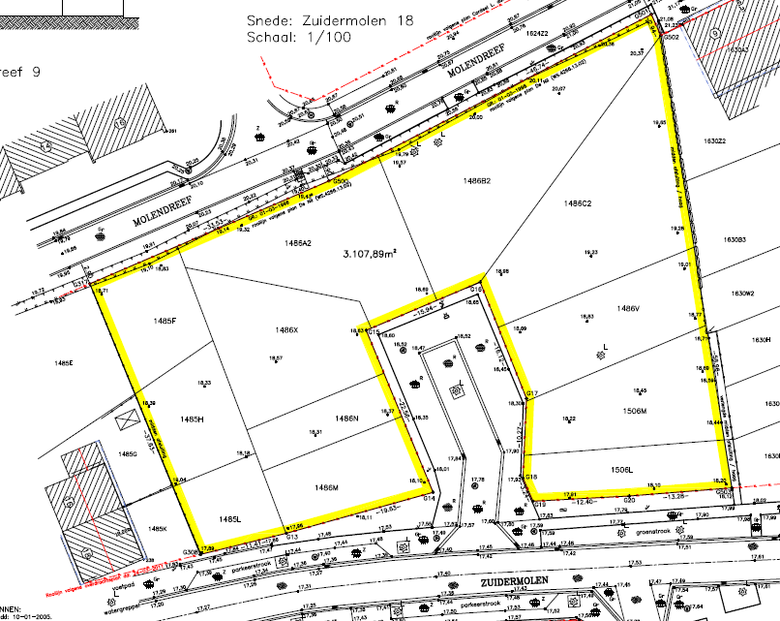
Project Molenwijk Noord
Ontwerpers : Infrastructuur : VMSW Bouw : ARTEX bvba - Dendermonde Status : - projectfiche aangemaakt - in afwachting van goedkeuring door LWO - schetsontwerp (enkel bouw) heeft reeds positief advies van VMSW - ontwerp infra dient nog te worden opgemaakt

Slide 7
o 14 sociale huurappartementen 7x Type 1/2 + 7x Type 2/3 o ondergrondse parkeergarage (20pl.) + 4 carports. o 5 sociale huurwoningen type 3/4met 5 parkeerplaatsen o fietsen- en afvalberging voorzien in tuinberingen
Project Molenwijk
Noord

Slide 8
Grote renovatie-dossiers

Slide 9
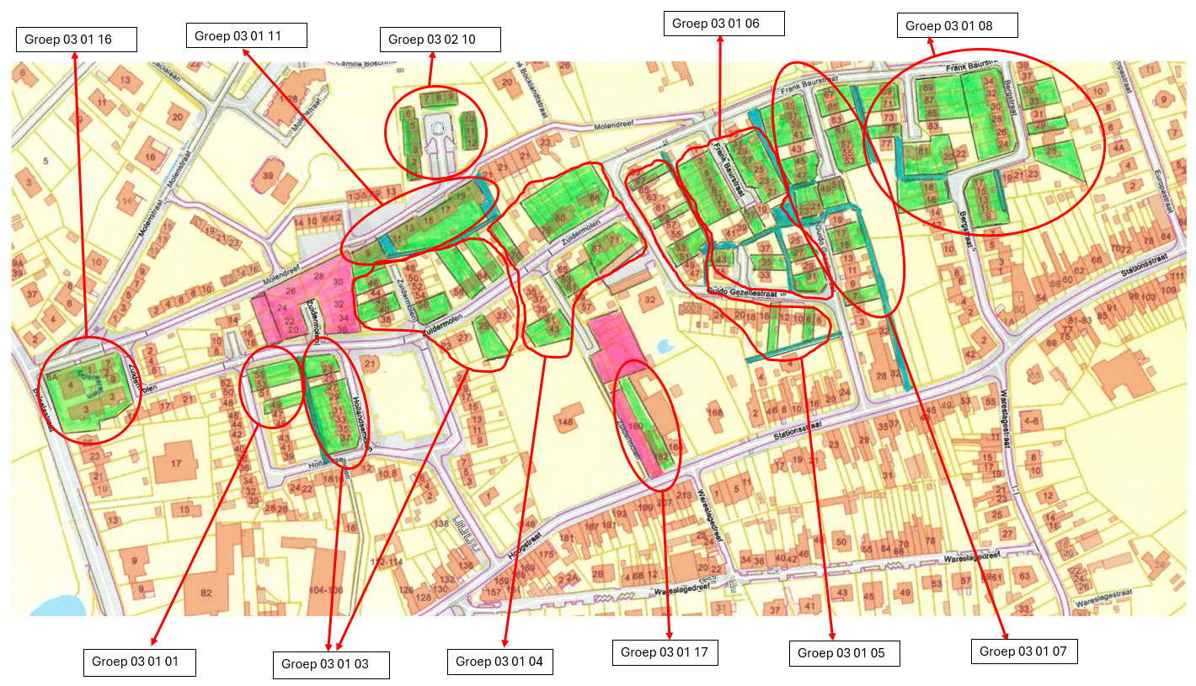
Momenteel nog geen concrete renovatiedossiers opgestart
Op basis van de inplanting van de diverse woningen (eigendom vs. verkochte woningen), het bouwjaar van de betreffende woningen, de staat van de woningen e.d… werd reeds een renovatie-strategie opgemaakt. Dit plan van aanpak werd reeds goedgekeurd door de RvB van Tuinwijk onder voorbehoud van voorlegging en goedkeuring aan en door de nieuwe bestuursploeg van de gemeente Waasmunster in 2025.
Voor totaalrenovatie is het noodzakelijk dat de 2 vermelde nieuwbouwprojecten eerst worden gerealiseerd om de herhuisvesting bij totaalrenovatie mogelijk te maken.
Betreft groepen 03 01 06 + 03 01 07 (GG/FB) / 03 01 08 (FB/BS)

Slide 10
deelrenovatiedossiers
Bij de opmaak van de renovatieplanning werd vastgesteld dat in diverse woninggroepen waar gelet op de ouderdom van de woningen een totaalrenovatie nog niet aan de orde diverse “kleine werken” noodzakelijk zijn :
Groep 03 01 03 (Hollandsemolen / Zuidermolen): nazicht cv (open toestellen?)
Groep 03 01 11 (Molendreef): vervangen cv (via rc 2025)

